Slide 1
MATEMÁTICA
4TO BÁSICO
1° Clase
Viernes 05 de marzo

Slide 2
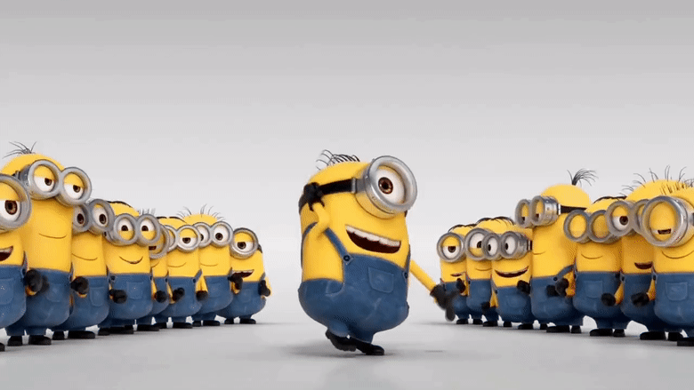
REPASEMOS LO VISTO ANTERIORMENTE
¡Lluvia de ideas!
Mencione que contenidos recuerda del año pasado, vistos en la asignatura.
¿Cuál les gusto más? ¿ porqué?
¿Hay algún contenido que les cueste trabajar?

Slide 3
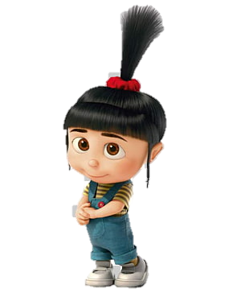
Comencemos por los números hasta el
1000
Nombrar números hasta el 100
Nombrar números desde el 101 hasta el 300
Nombrar números desde el 301 hasta el 500
Nombrar números desde el 501 hasta el 700
Nombrar números desde el 701 hasta el 1000.

Slide 4
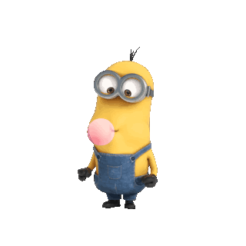
Operaciones básicas
¿Cuáles son?

Slide 5
Suma o adición
Ejemplos: 6 + 10 = 16
25+37= 62
Ahora ustedes responden:
32 + 7=
84 + 13=
21 + 22=
57 + 36=
100 + 100=
39
97
43
93
200

Slide 7
Resta o sustracción
Ejemplos: 10 - 3 = 7
26 – 11 = 15
Ahora ustedes responden:
10 - 7=
13 - 3=
40 - 22=
28- 16=
100 - 100=
3
10
18
12
0

Slide 9
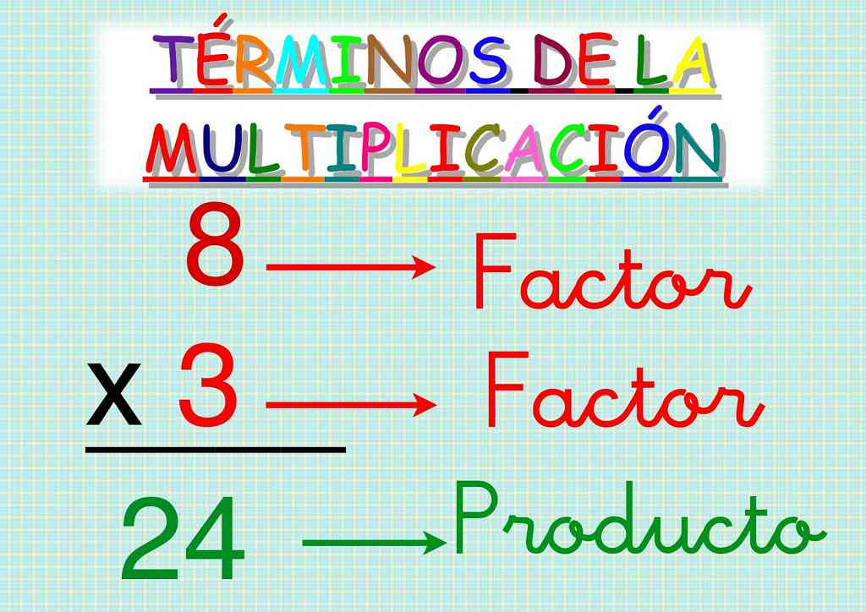
Multiplicación
Ejemplos: 5 x 2 = 10
3 x 2 = 6
Ahora ustedes responden:
2 x 3 =
3 x 3 =
4 x 5 =
5 x 3 =
6 x 2 =
6
9
20
15
12

Slide 10
https://www.youtube.com/watch?v=oexd_Dfic_Q
video suma
TE DEJO ESTOS LINKS PARA QUE LOS VEAS Y PRACTIQUES:
https://www.youtube.com/watch?v=oexd_Dfic_Q
video suma
https://www.youtube.com/watch?v=42vjqtleG9E
video resta
https://www.youtube.com/watch?v=YFtEaVw5k1A&t=5s
video multiplicación

Slide 11
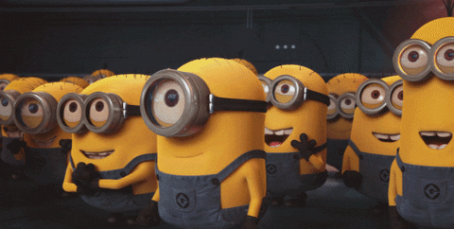
Prueba de diagnóstico

Slide 12
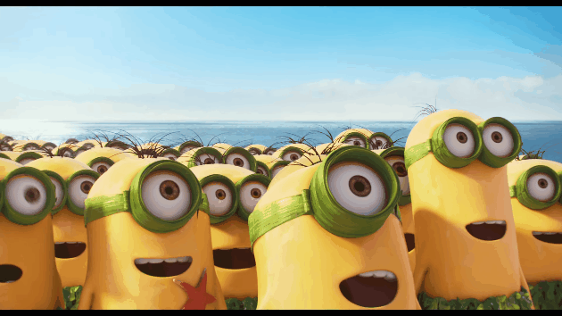
Indicaciones:
La prueba puede responderse de las siguientes maneras:
1.- Puede hacer el desarrollo dentro de la misma prueba (formato Word), guardar y enviar el archivo.
2.- Puede hacer el desarrollo de la prueba en el cuaderno y enviar la fotografía (legible).
Si toma la opción dos, responder con un lápiz negro para ver bien sus respuestas en la fotografía.
Enviar al siguiente correo: camilaprofesora.materdolorosa@gmail.com
Fecha de entrega: hasta el 10 de marzo.

Slide 13
¡ Hasta la próxima clase !

